Slide 1
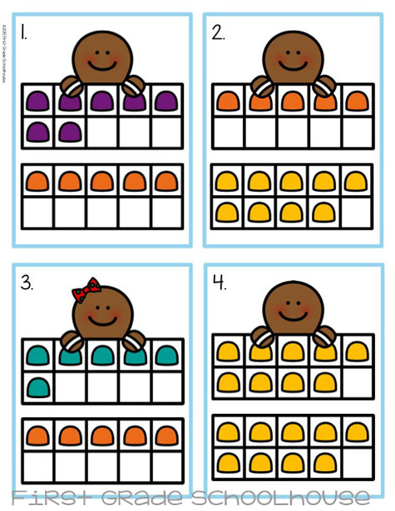
собираме до 20 со помош на паровите на броеви кои прават 10

Slide 2
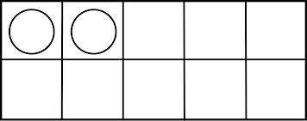
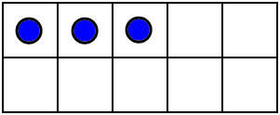
Парови на броеви кои прават 10
1 + 9 = 10
2 + 8 = 10
3 + 7 = 10

Slide 3
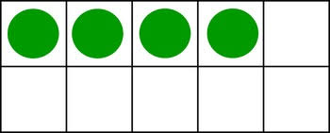
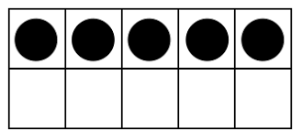
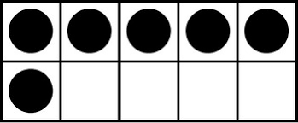
Парови на броеви кои прават 10
4 + 6 = 10
5 + 5 = 10
6 + 4 = 10

Slide 4
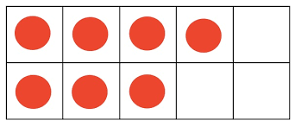
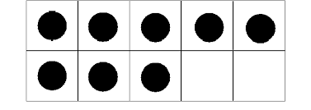
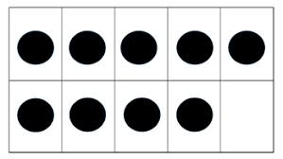
Парови на броеви кои прават 10
7 + 3 = 10
8 + 2 = 10
9 + 1 = 10

Slide 5
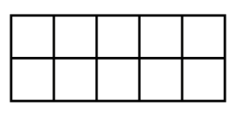
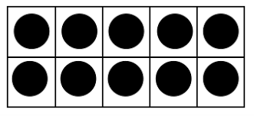
Парови на броеви кои прават 10
0 + 10 = 10
10 + 0 = 10

Slide 6
Собирање до 20 со помош на рамка 10
Како да ги соберам броевите 8 и 4 со помош на рамка 10?
8
+
2
+
2
=
12
8+ 4 = 12
10

Slide 7
Собирање до 20 со помош на рамка 10
Ајде да пробаме уште еднаш.
Да ги собереме броевите 9 и 7 со помош на рамка 10?
9
+
1
+
6
=
16
9 + 7 = 16
10

Slide 8
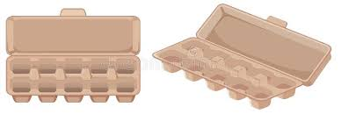
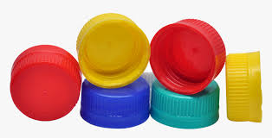
Собирање до 20 со помош на рамка 10
Сега пробајте сами да ја решите оваа задача.
6 + 5 = ?
.
Што може да искористите за рамка
10 без да ја цртате?
2 празни влошки за по 10 јајца-рамка 10
Пластични тапи за точки

Slide 9
Собирање до 20 со помош на рамка 10
Сега нацртај го твоето решение во тетратката.
6 + 5 = ?
6
+
4
+
1
=
11
10
6 + 5 = 11

Slide 10
Собирање до 20 со помош на рамка 10
Реши уште неколку задачи со помош на рамка 10.
7 + 7 = ?
3+ 9 = ?
6 + 6 = ?
8 + 8 = ?

Slide 11
Што е најважно добро да знаеш?
0+ 10 = 10
1+ 9 = 10
2+ 8 = 10
3 + 7 = 10
4 + 6 = 10
5 + 5 = 10
6 + 4 = 10
7 + 3 = 10
8 + 2 = 10
9 + 1 = 10
10+ 1 = 10

Slide 12
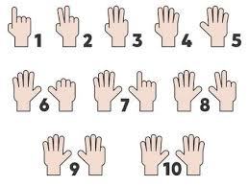
обиди се да ги запомниш,а можеш да користиш и прстиња

Slide 13
Ви благодарам на вниманието драги ученици и родители
Наташа Тодоровска
Одделенски наставник во прво одд.
ОУ„Ѓорѓи Сугарев“ - Битола

